Slide 1

emails y PDF en PHP
Notes:
http://www.desarrolloweb.com/articulos/phpmailer.html

Slide 2
Introducción I
PHP tiene mecanismos propios para enviar correos electrónicos básicos pero tiene sus contras:
En servidores locales no suele funcionar, se debe configurar php.ini (fichero de configuración del servidor) de una manera determinada.
No admite características avanzadas de los correos.
Para solventar estos problemas, usaremos unas librerías especificas.
Notes:
2

Slide 3
Configuración php.ini
Una vez tengamos localizado el archivo php.ini hay que buscar
[mail function]
Y modificar las líneas:
smtp_server=smtp.nuestroservidor.com
smtp_port=25
De esta forma nos aseguraremos que se envíe usando el servicio SMTP de nuestro servidor.
Notes:
3

Slide 4
Configuración php.ini
También podemos hacerlo al vuelo, modificando ambos datos solo para el archivo en el que enviemos el correo mediante ini_set:
ini_set(“smtp_server”,“smtp.nuestroservidor.com”);
ini_set(“smtp_port”, “25”);
Podéis comprobar la configuración actual del archivo php.ini ejecutando lo siguiente en cualquier archivo php:
phpinfo();
Cuidado! Cambiar estos dos parámetros solo nos servirá en entornos Windows. En Linux o Mac OSX será algo más complicado, puesto que utilizan una herramienta propia ( sendmail ).
Notes:
4

Slide 5
Función mail()
Es la función más básica para enviar correos electrónicos en PHP, pero requiere de una configuración especial que no suele estar activa en local, como ya hemos visto antes.
Cuando se trabaja en servidores reales, normalmente esta configuración ya esta activa, por lo tanto suele funcionar correctamente.
http://www.php.net/manual/es/function.mail.php
Notes:
5

Slide 6
Función mail()
bool mail ( string $to , string $subject , string $message [, string $additional_headers [, string$additional_parameters ]] );
$to = a quien le queremos enviar el email.
$subject = titulo del email a enviar.
$message = cuerpo del email. Cada línea debe ir separada de un \n.
$additional_headers = Se usa normalmente para añadir cabeceras extra (From, Cc y Bcc).
$additional_parameters = parámetros adicionales que se analizan mas adelante.
Notes:
6

Slide 7
Función mail()
Ejemplo simple:
<?php
mail(“alberto@mail.com, maria@mail.com", “Asunto", "Este es el cuerpo del mensaje");
?>
Notes:
7

Slide 8
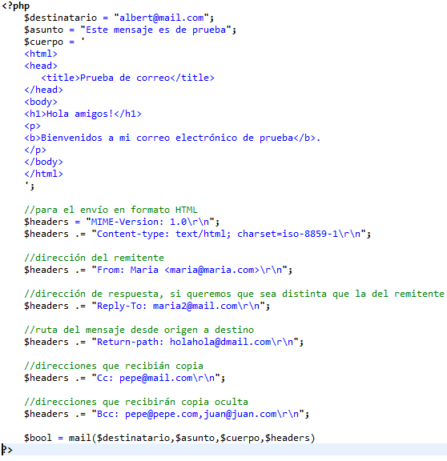
Función mail()
Notes:
8

Slide 9
Librerías para enviar correos
Es muy habitual tener problemas al trabajar en localhost y enviar emails, por ello existen una colección de librerías que nos facilitan el trabajo.
Una de ellas es PHPMailer: https://github.com/PHPMailer/PHPMailer
A la derecha podéis descargaros el código en Zip.
Una vez descargado deberéis mover esta carpeta en donde se encuentre el .php que se encargará de enviar los correos, o de incluir esta carpeta con su ruta.
Esta librería nos requerirá también un servidor SMTP, para pruebas podemos usar nuestra cuenta de GMAIL.
Notes:
9

Slide 10
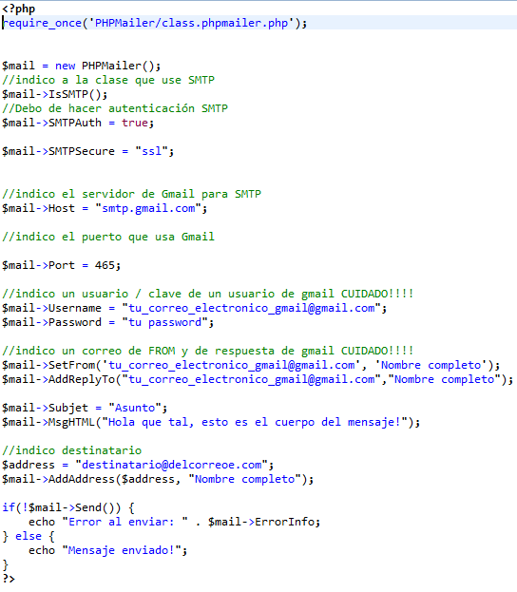
PHPMailer
Cuidado! En la primera línea deberéis sustituir el archivo
‘class.phpmailer.php’
por
PHPMailerAutoload.php
Notes:
10

Slide 11
PHPMailer
En el muy probable caso de que no nos funcione Gmail por problemas de seguridad, podemos usar el siguiente servidor de pruebas de la UPC para los ejercicios:
$mail­>Host= ”relay.upc.es"; $mail­>Port= ”25";
En este caso, deberemos desactivar la seguridad y la autenticación (parámetros SMTPSecure y SMTPAuth no necesarios) así como los datos de usuario y contraseña.
Notes:
11

Slide 12
PHPMailer
Uno de los posibles problemas al usar el PHPMailer es que los acentos no aparezcan correctamente debido a problemas con el juego de caracteres utilizado.
Probad a añadir lo siguiente a vuestro código:
$mail­>CharSet = "UTF­8"; $mail­>Subject = utf8_decode(“asunto del correo”);
También podéis añadir archivos adjuntos:
$mail->AddAttachment(“ruta/nombre.ext”, “nuevo_nombre.ext”);
Notes:
12

Slide 13
PHPMailer
El contenido de los correos que enviéis estará creado utilizando html como base, pudiendo además añadirle estilos, tablas, imágenes… pero con ciertas limitaciones.
El contenido del correo debe ser lo más ligero y sencillo posible, por lo que evitad el uso de librerías externas para los estilos (Bootstrap…) o el uso de scripts.
Notes:
13

Slide 14
Generación de PDFs
Para generar documentos PDF usando PHP usaremos otra librería ya existente: dompdf
https://github.com/dompdf/dompdf/tags , podéis descargarla en formato ZIP y descomprimirla en el directorio de vuestra web.
Igual que pasaba con el envío de mails, los PDFs también se crearán utilizando html como base
Notes:
14

Slide 15
Generación de PDFs
Ejemplo de código de creación de PDF:
<?php
require_once(“dompdf/dompdf_config.inc.php”);
$html = “Contenido del archivo”;
$dompdf = new DOMPDF();
$dompdf->load_html($html);
$dompdf->render();
$dompdf->stream(“nombre_archivo.pdf”);
?>
Notes:
15

